Slide 1
Drótos László (OSZK Webarchiválási Osztály) A közösségi média archiválásának nehézségei
Networkshop 2021
Eötvös Loránd Tudományegyetem Budapest, 2021. április 8.

Slide 2
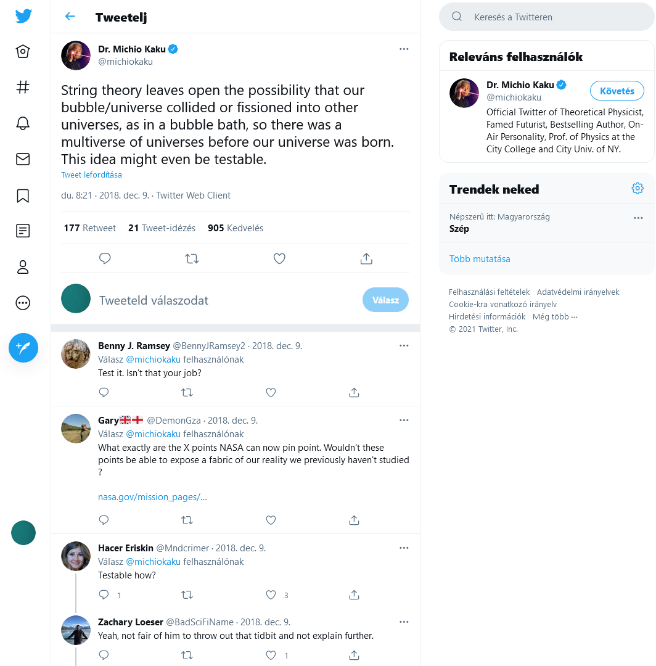
A kép forrása: Buborékuniverzumban élünk Index, 2008.10.09. 14:30 index.hu/tudomany/urkutatas/bbr081009/
Egy elmélet szerint egymástól független buborékuniverzumok léteznek saját fizikai törvényekkel.
Forrás: twitter.com/michiokaku/status/1071847339457998849

Slide 3
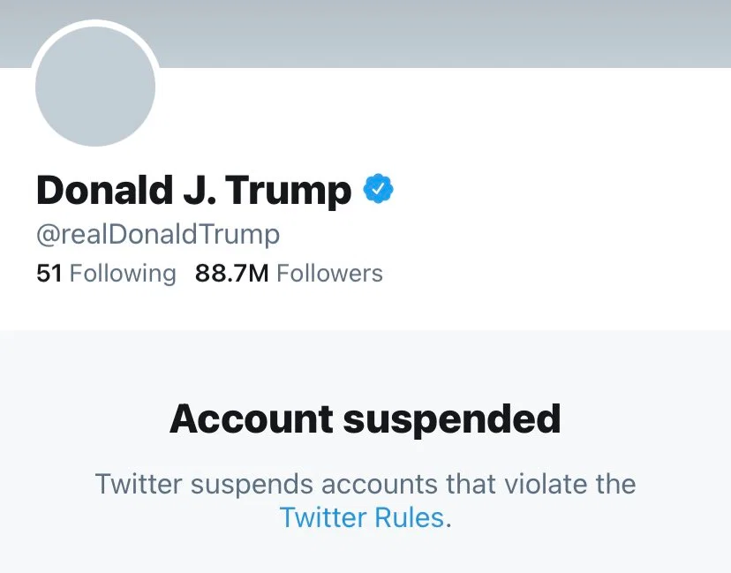
A közösségi platformok öntörvényű világok:
a nyilvános tartalom is belépéshez kötött
alternatív felületek (asztali, mobil, app-ok)
saját, személyre szabott kereső
tulajdonjogilag kevert tartalom
személyhez kötött infók (komment, like, avatar)
felhasználói interaktivitás szükséges
folyamatos kliens-szerver adatcsere
„vég nélküli” görgetés/lapozás egyetlen URL-en
beágyazott és felugró elemek saját URL nélkül
végtelen számú generált URL (robotcsapdák)
a jelenhez kötött dátumkijelzés (pl. „40 perce”)
nincs dátumra ugrás (Facebook, Instagram)
automatikusan eltűnő tartalom (Insta story, Snapchat)
a szolgáltató vagy az algoritmusa által törölt tartalom és felhasználó
archiválás nélkül bezárt platformok (iWiW, Hotdog, Myspace, Google+, Panoramio...)
csak a saját tartalom exportálható ki (de például csak JSON vagy XML formában)
kitiltott robotok és korlátozott API (Cambridge Analytica botrány)
... és még a saját törvényeiket is állandóan változtathatják
A kép forrása: flickr.com/photos/bitsfrombytes/43617178595 Készítette: Lewis Ogden CC licenc: BY 2.0
3

Slide 4
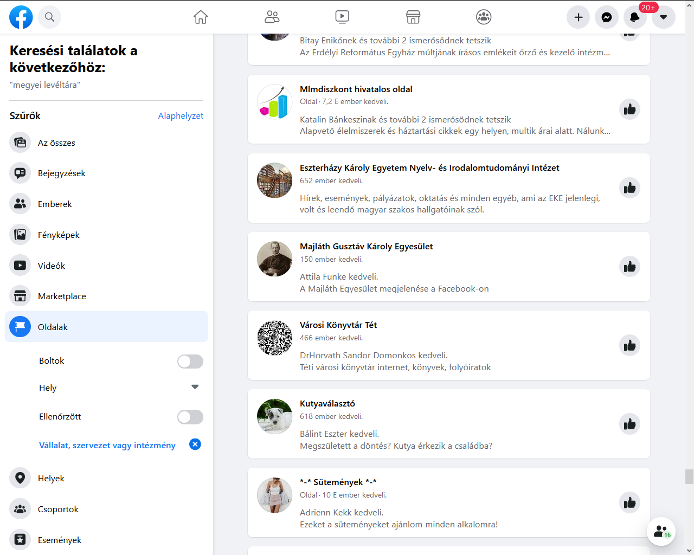
A Facebook személyre szabott találati listájának egy részlete a "megyei levéltára" keresőkérdésre.
4

Slide 5
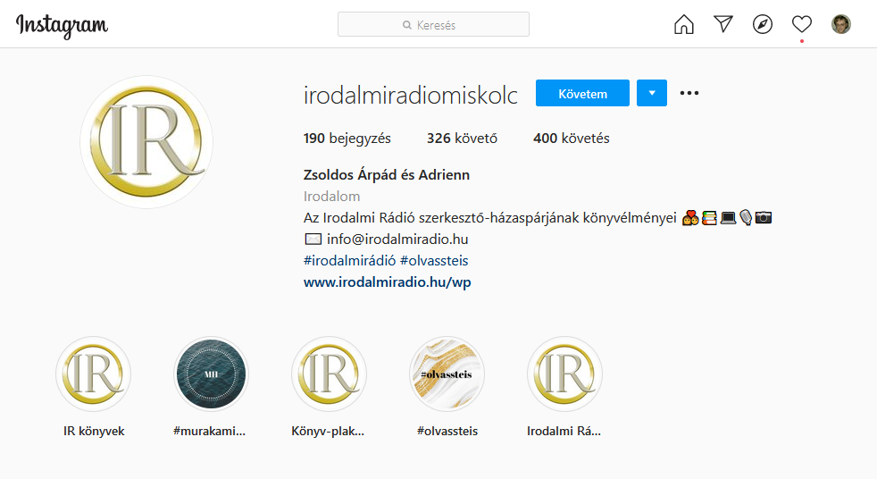
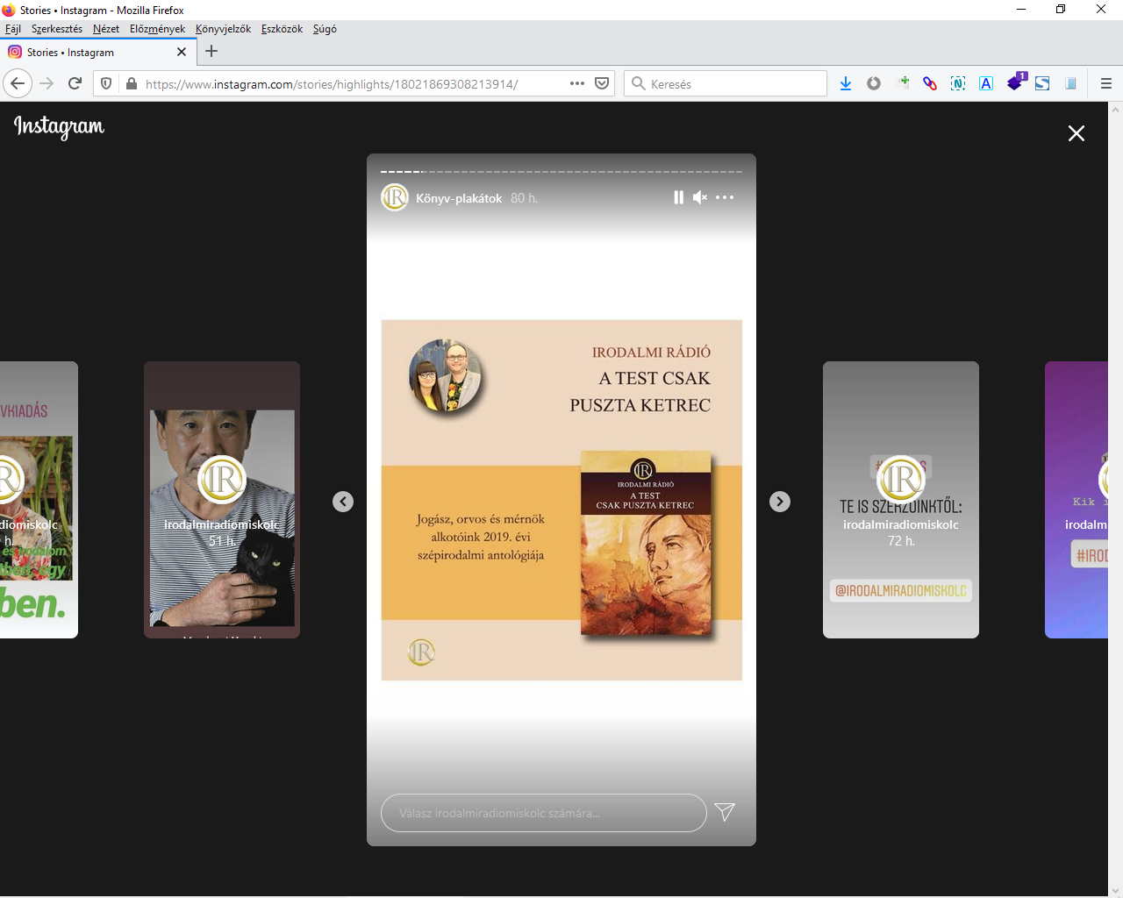
Az Instagram Stories Highlights funkciója ugyanazon az URL címen jelenítí meg a képeket és videókat, így ezeket sem linkelni, sem robottal bejárni nem lehet.
5

Slide 6
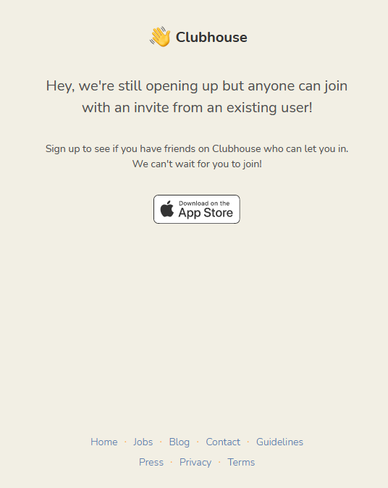
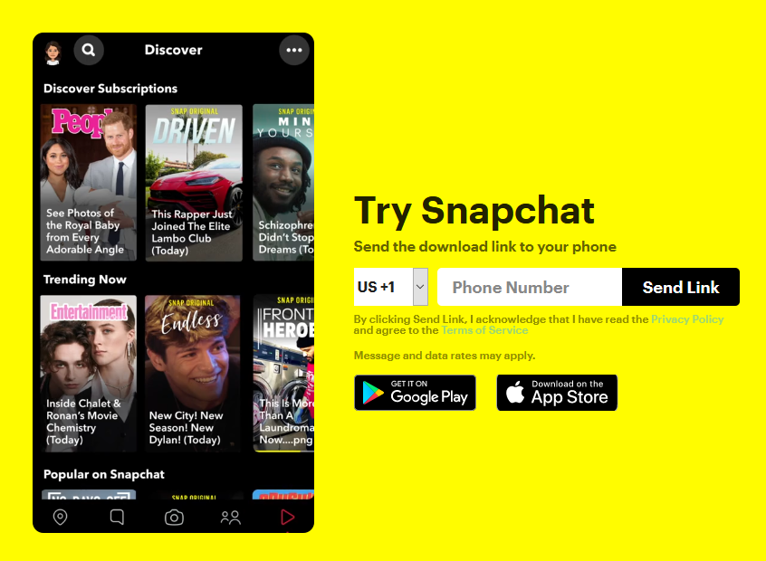
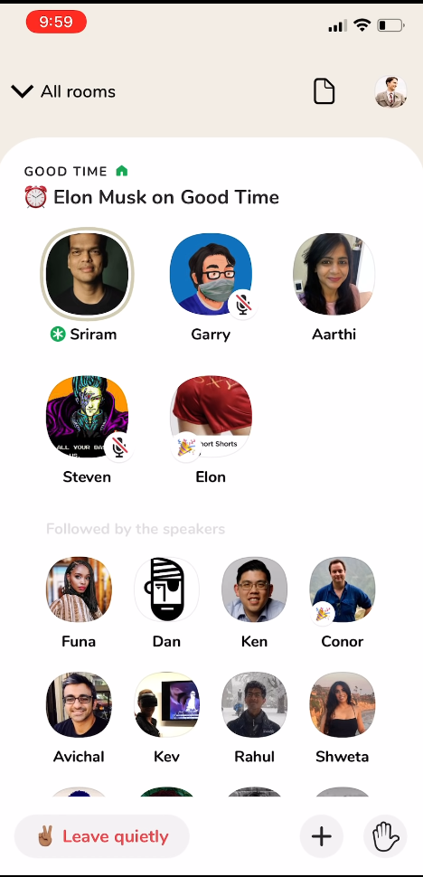
Az újonnan megjelenő média- platformoknak sokszor már nincs is webes felhasználói felülete, csak applikációkon keresztül érhetők el.
6

Slide 7
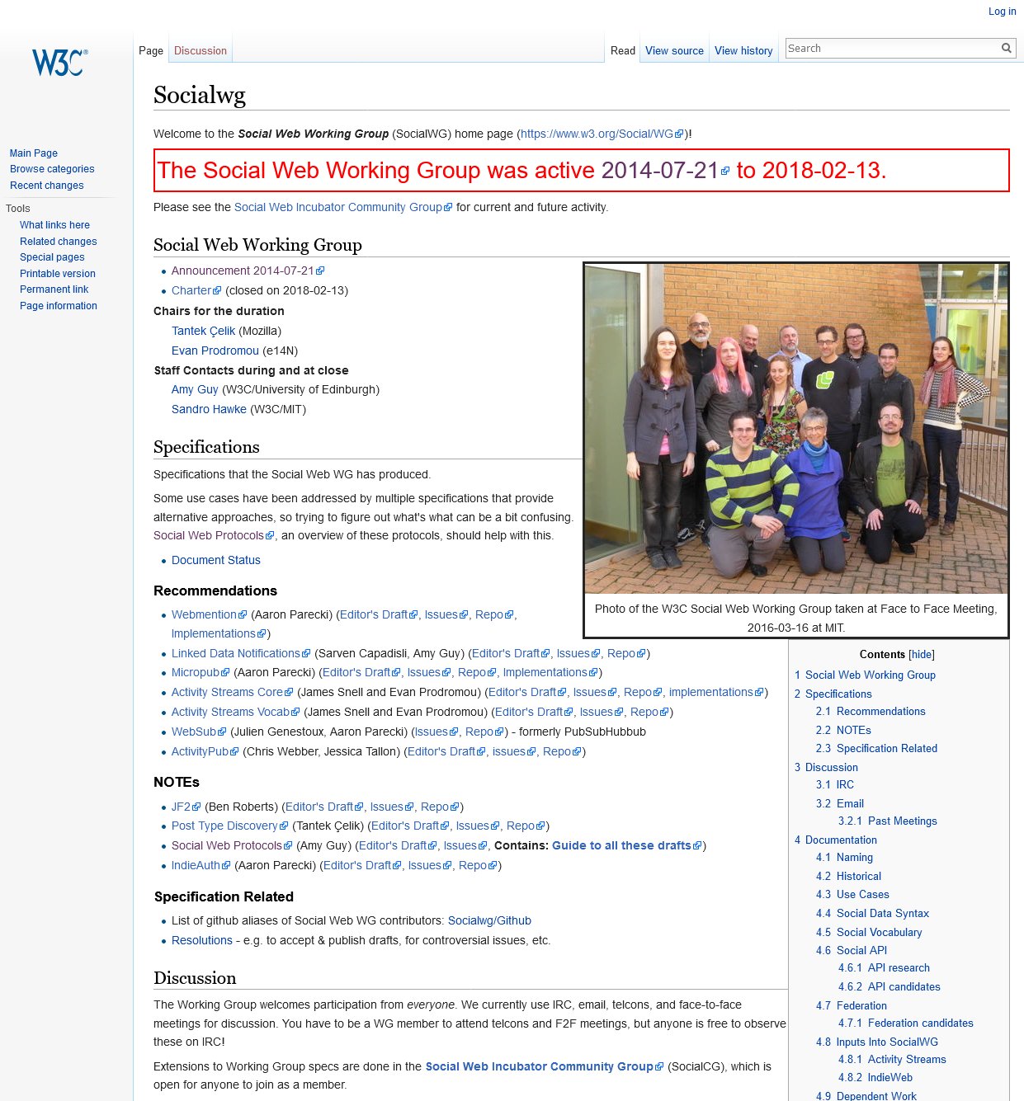
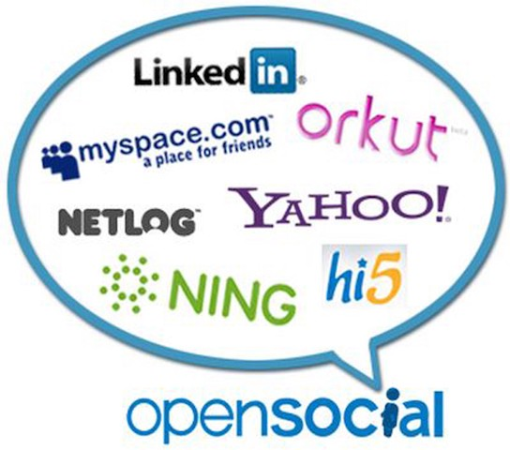
A kép forrása: Jason Costa: Google’s OpenSocial & lessons learned. GGV Capital, Mar 7, 2017 https://medium.com/ggv-capital/googles-opensocial-lessons-learned-6e46d2aa54e6
A W3C által is támogatott OpenSocial projekt egy elvetélt projekt volt a közösségi média szabványosítására.
A kép forrása: https://www.w3.org/wiki/Socialwg
7

Slide 8
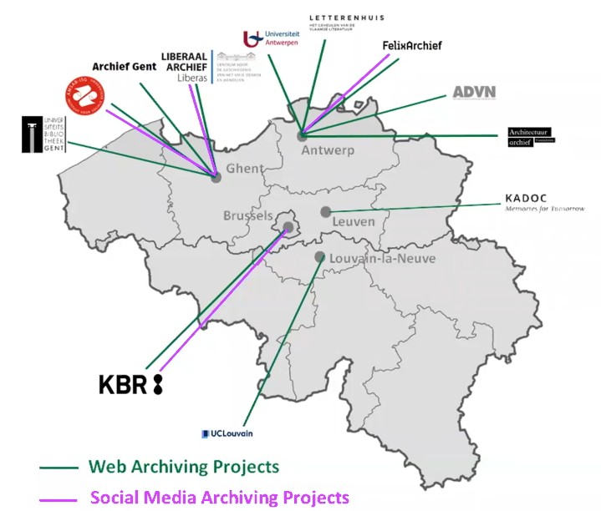
A belga BeSocial projekt keretében végzett felmérés a web és a közösségi média archívumairól. www.kbr.be/en/projects/besocial youtube.com/watch?v=bX7A5pDoMmQ
8

Slide 9
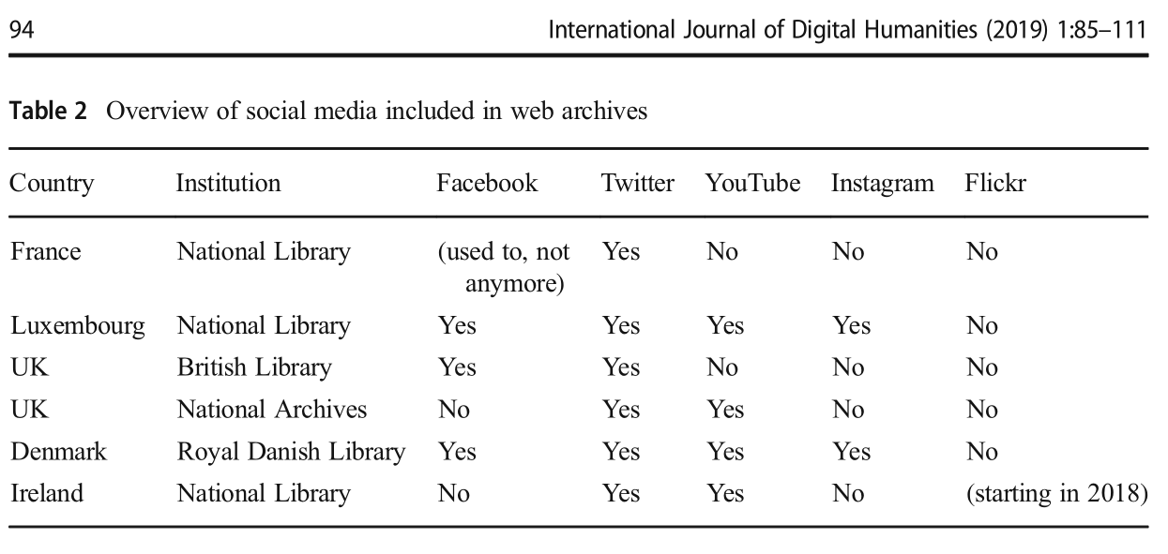
A táblázat forrása: Vlassenroot, E., Chambers, S., Di Pretoro, E. et al. Web archives as a data resource for digital scholars. Int J Digit Humanities 1, 85–111 (2019). https://doi.org/10.1007/s42803-019-00007-7 https://link.springer.com/article/10.1007/s42803-019-00007-7
9

Slide 10
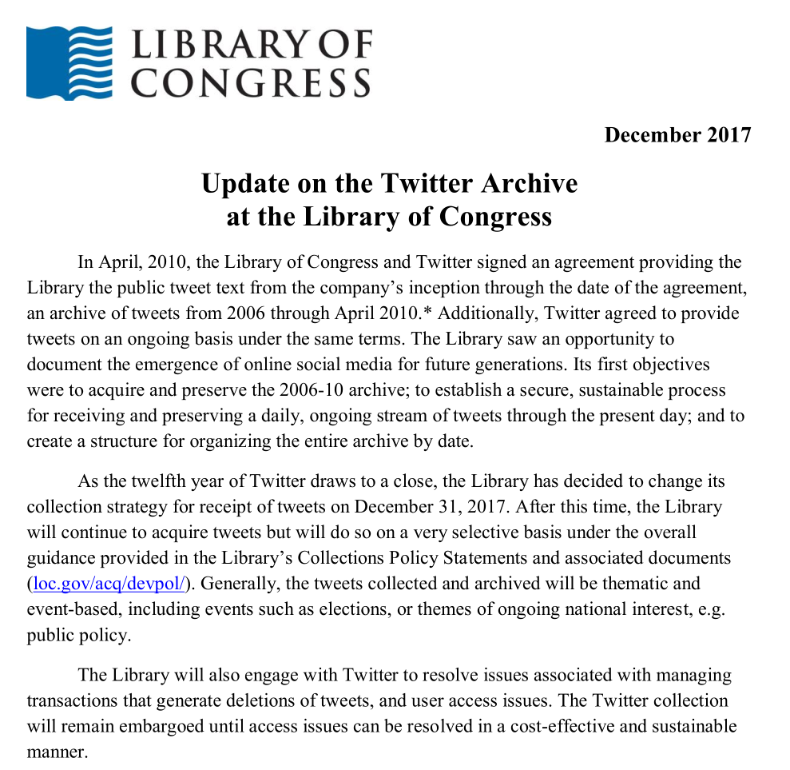
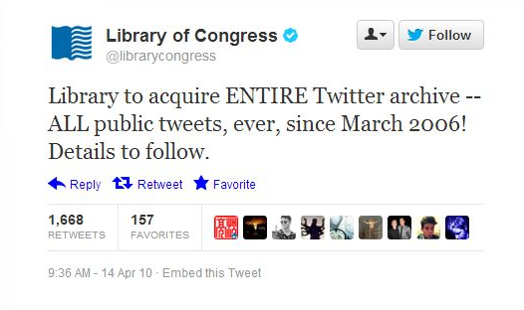
Az amerikai Library of Congress 2010-es tweetje a teljes Twitter archiválásáról és a 2017 decemberi közlemény a projekt újratervezéséről. independent.co.uk/news/media/library-of-congress-to-archive-twitter-5534891.html blogs.loc.gov/loc/2017/12/update-on-the-twitter-archive-at-the-library-of-congress-2/
10

Slide 11
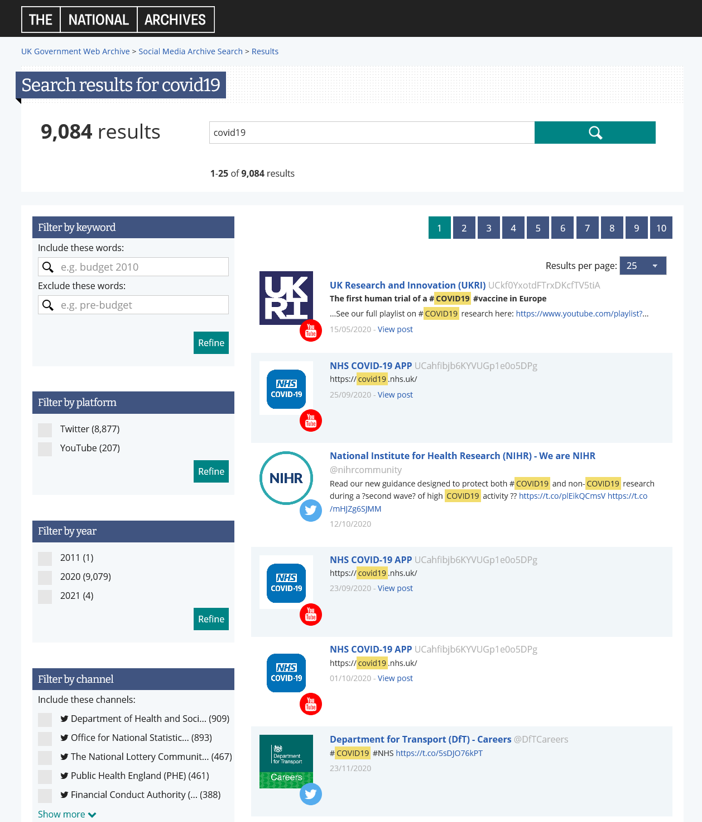
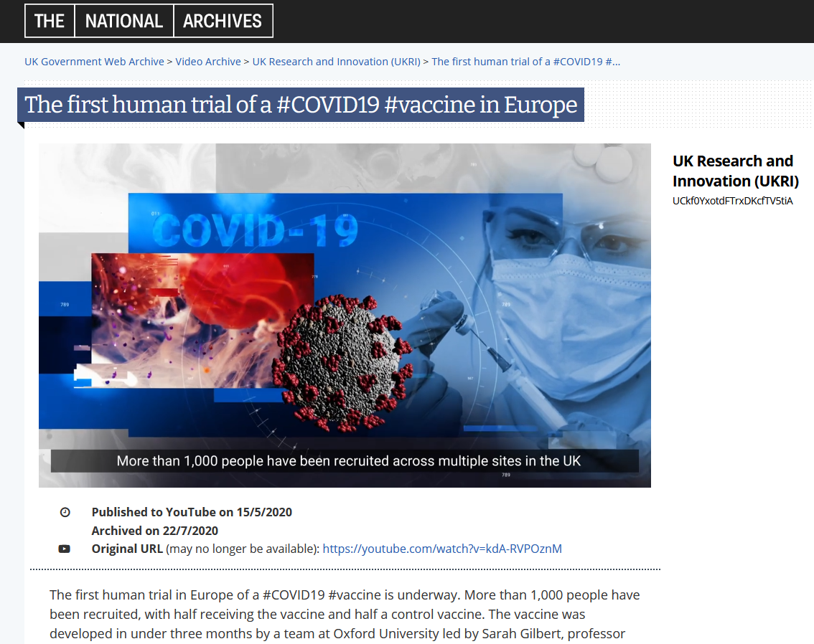
Twitter és Youtube találatok a UK Government Web Archive Social Media Archive keresőjével.
webarchive.nationalarchives.gov.uk/social/search/result?q=covid19
11

Slide 12
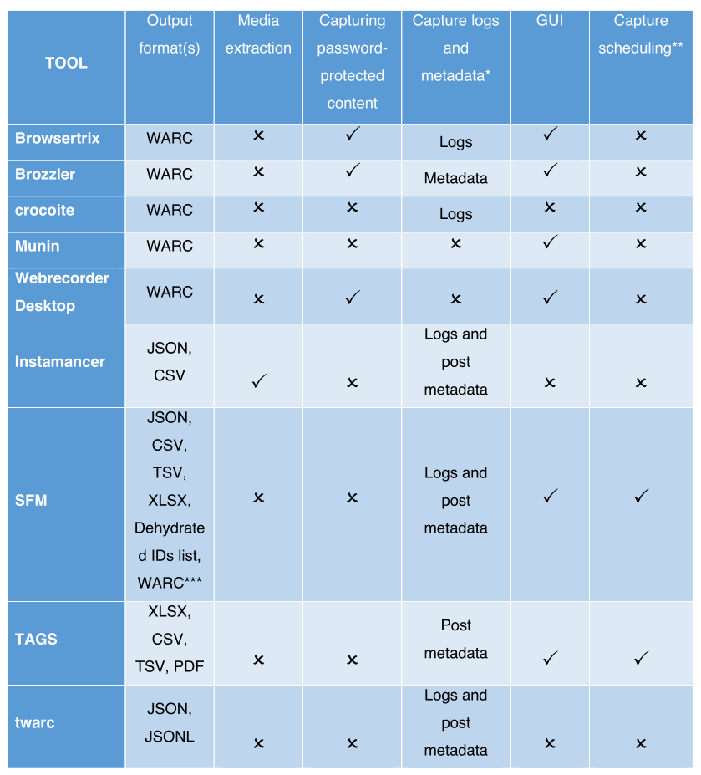
Módszerek és eszközök:
Fizetős platformok, szolgáltatások: MirrorWeb, ArchiveSocial, PageFreezer, Smarsh, Intradyn, Jatheon, Archive-It
API-n keresztül archiváló szoftverek: Social Feed Manager, Twarc, F(b)arc, TAGS, Munin
Fájletöltők: youtube-dl, DownThemAll!, FastVid, Story saver, Social Downloader
Böngészőn keresztül archiváló eszközök: Brozzler, Browsertrix, WAIL, Conifer, Webrecorder Desktop, ArchiveWeb.page, Instamancer, Crocoite
Megjelenítők: ReplayWeb.Page, Webrecorder Player, Conifer, pywb, OpenWayback
A táblázat forrása:Zefi Kavvadia: An Overview of Social Media Archiving Tools. International Institute of Social History - Dutch Digital Heritage Network, 2020 https://confluence.socialhistoryservices.org/display/ESMAT/Final+report+-+An+Overview+of+Social+Media+Archiving+Tools
12

Slide 13
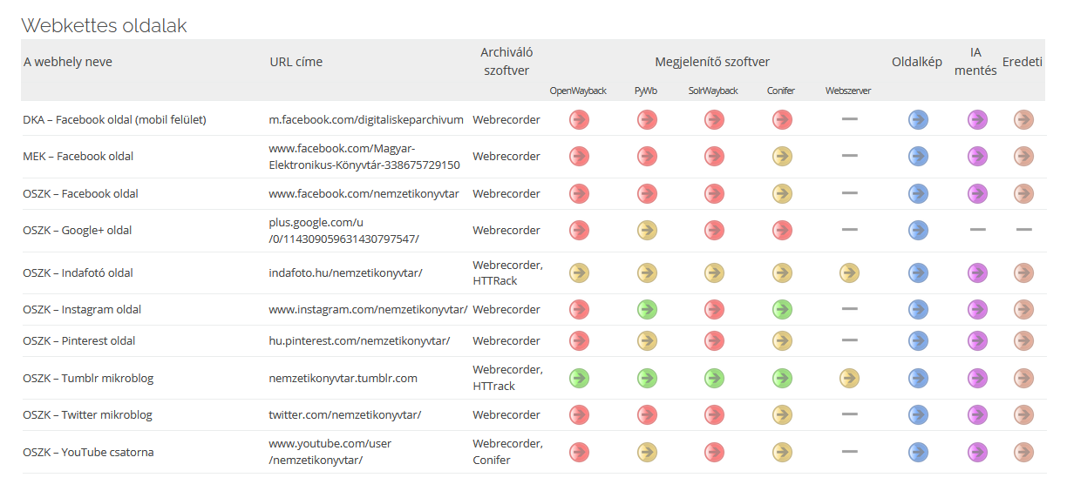
Webkettes oldalak az OSZK nyilvános webarchívumában.
webarchivum.oszk.hu/oszk-s-archivum-kezdolap
13

Slide 14
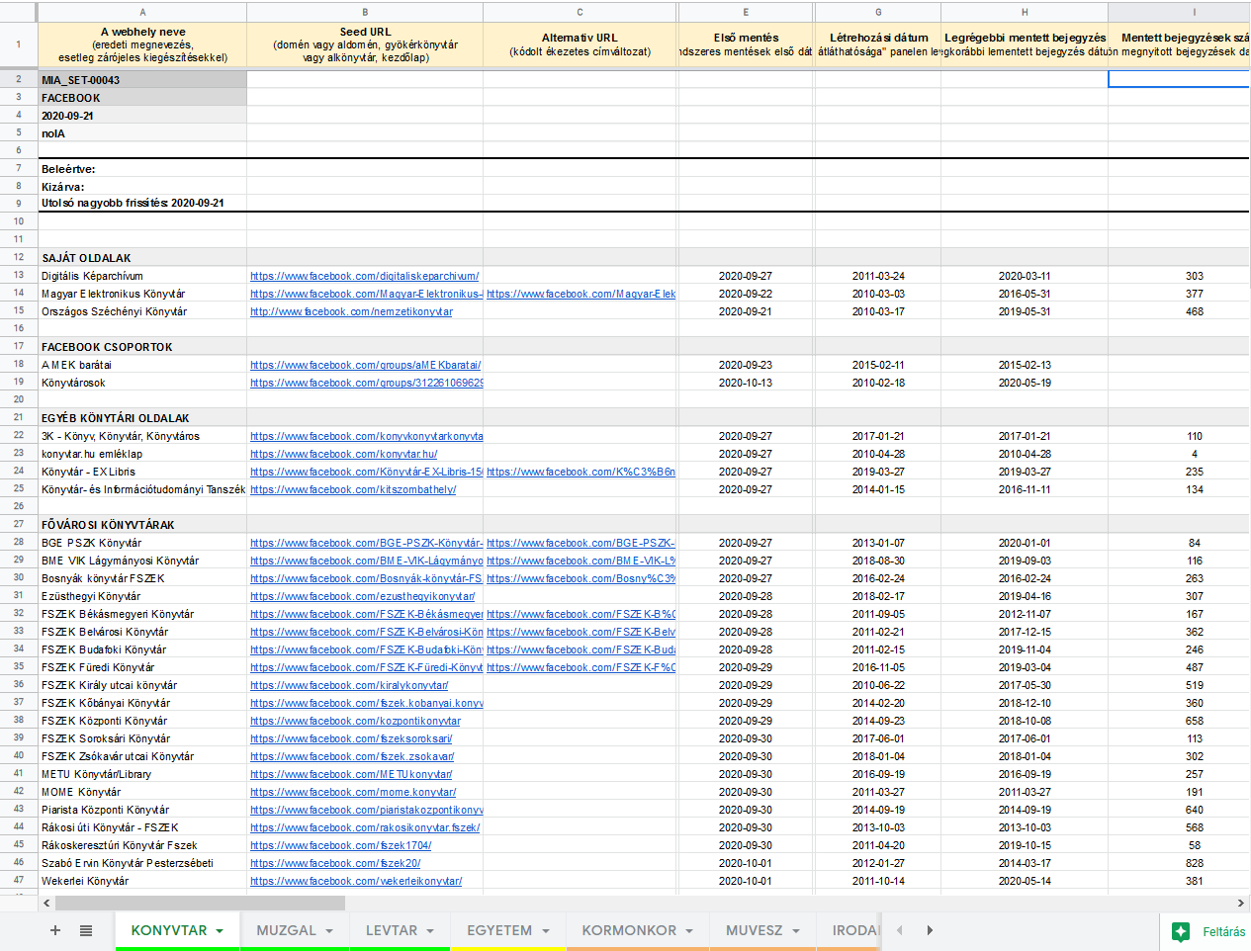
Facebook oldalak archiválásának nyilvántartása
14

Slide 15
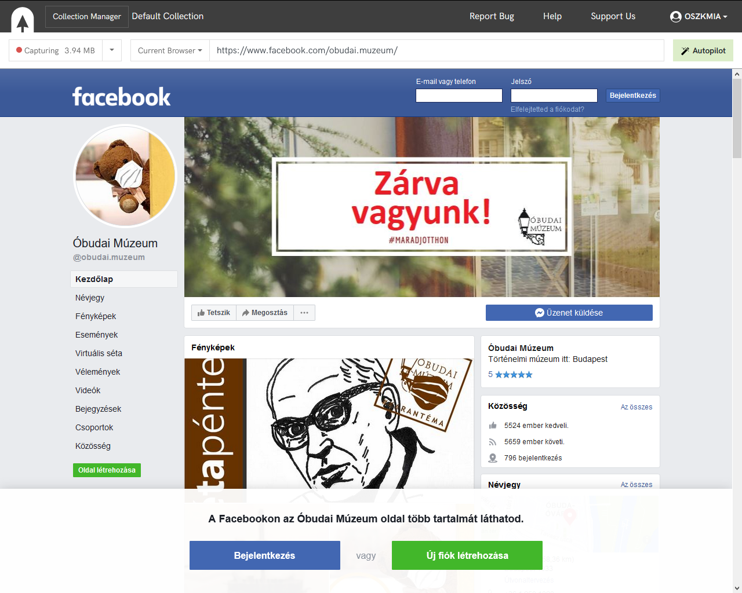
Facebook oldal mentése a Conifer szolgáltatással.
15

Slide 16
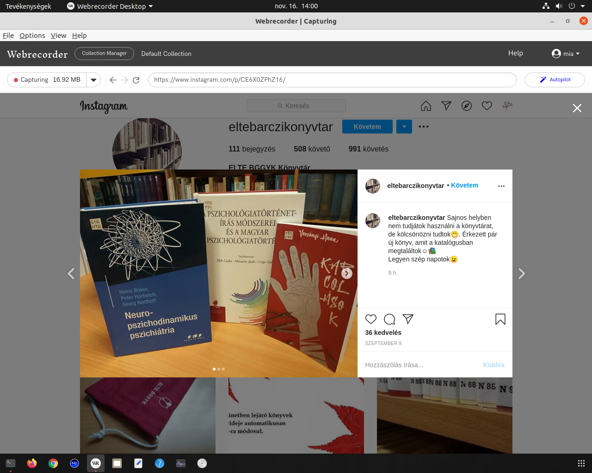
Instagram oldal mentése a Webrecorder Desktop szofverrel.
16

Slide 17
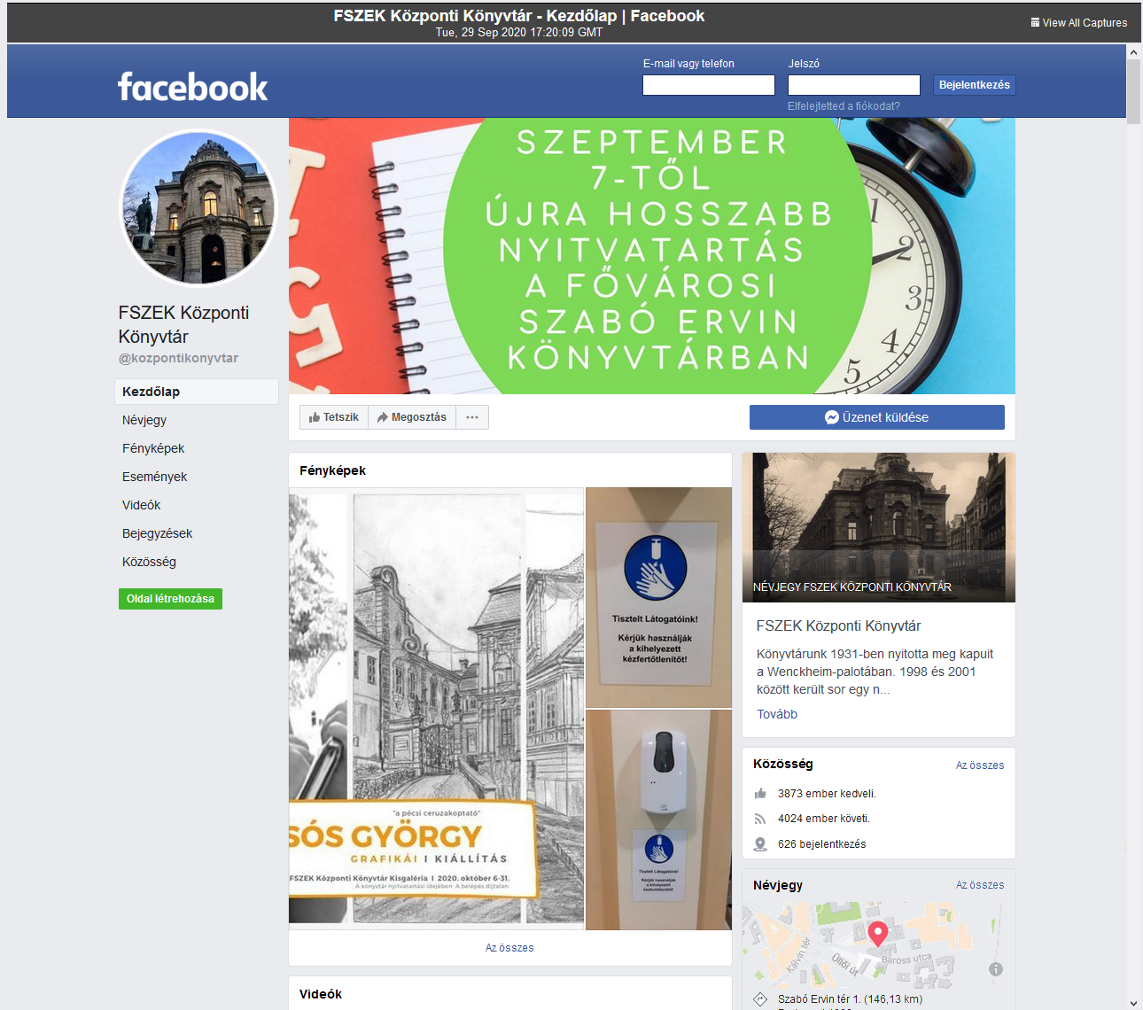
Egy archivált Facebook oldal a pywb megjelenítőben.
17

Slide 18
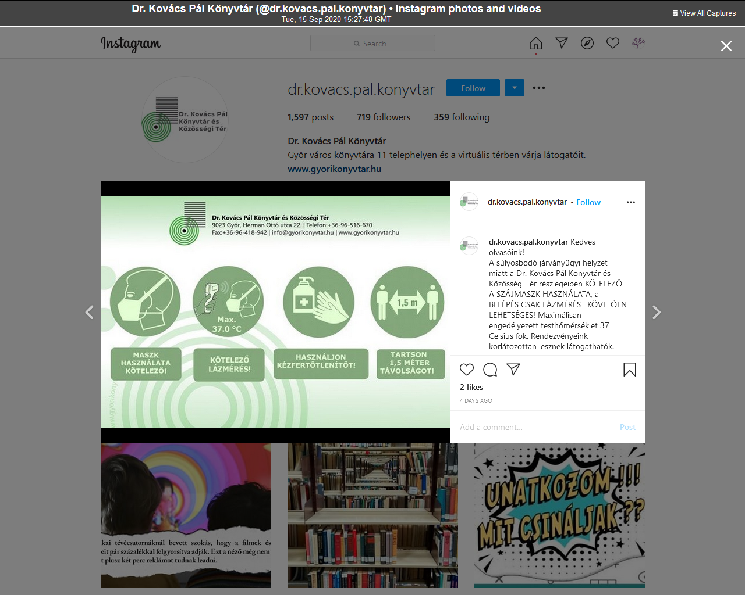
Egy archivált Instagram oldal a pywb megjelenítőben.
18

Slide 19
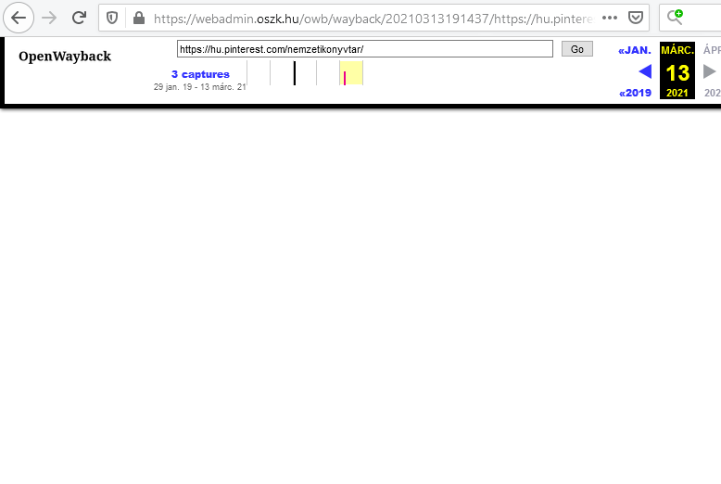
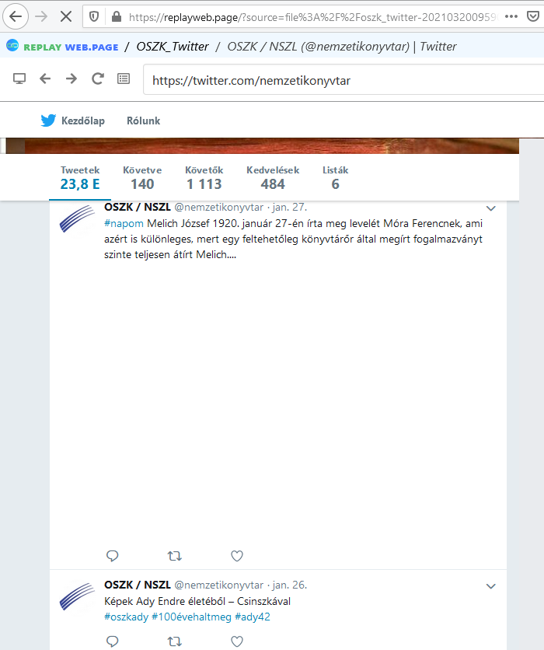
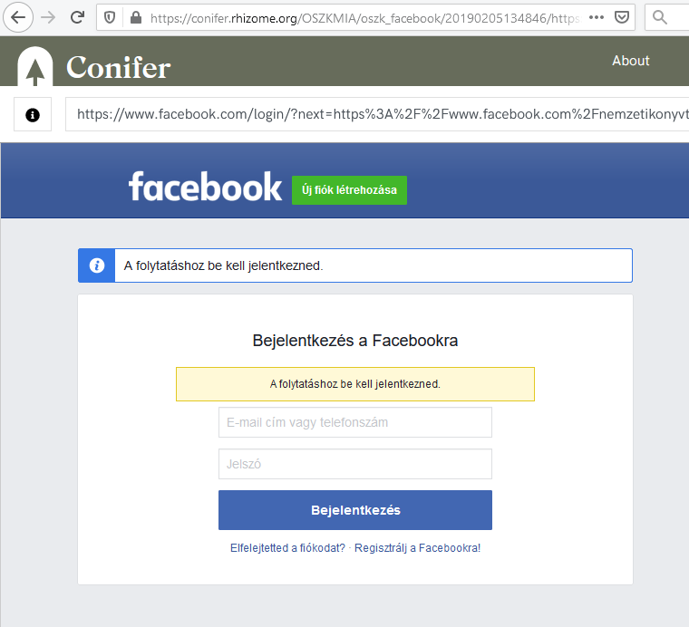
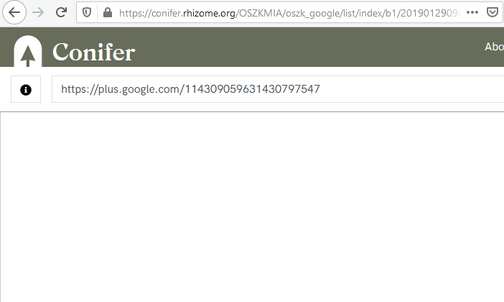
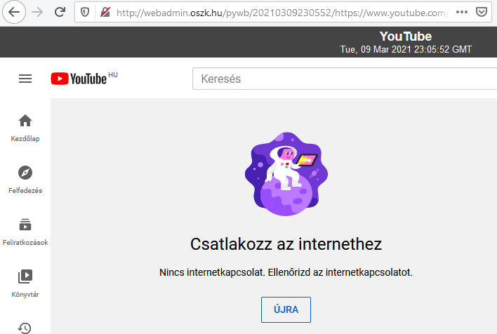
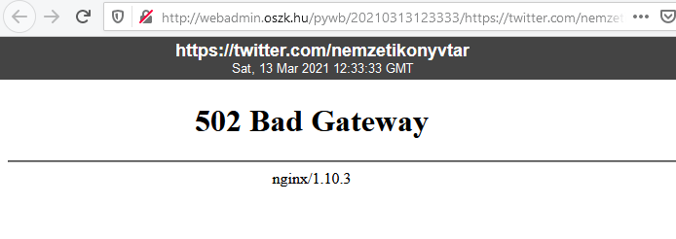
A problémák az archiváló, az indexelő és a megjelenítő eszközök hiányosságaival és inkompatibilitásával magyarázhatók. Ráadásul az automatizált megoldások és a kidolgozott munkafolyamatok a platformok változékonysága miatt időről-időre szétesnek. A közösségi média archiválásának jelenlegi metodikája ezért nem hatékony, nem robosztus, nem skálázható és nem fenntartható.
19

Slide 20
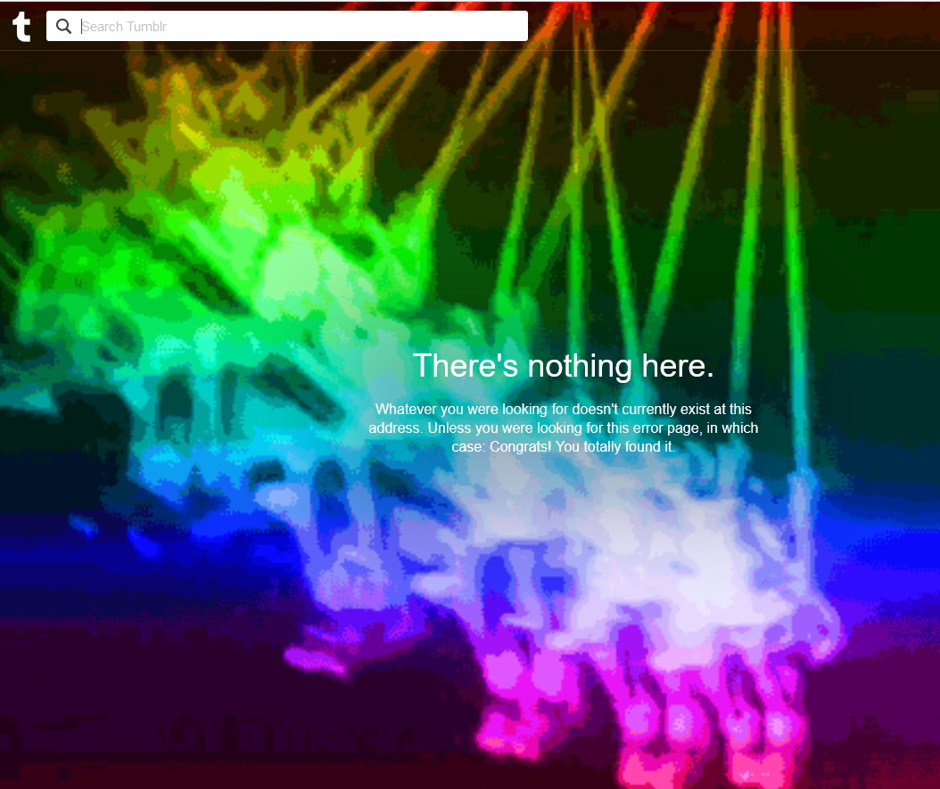
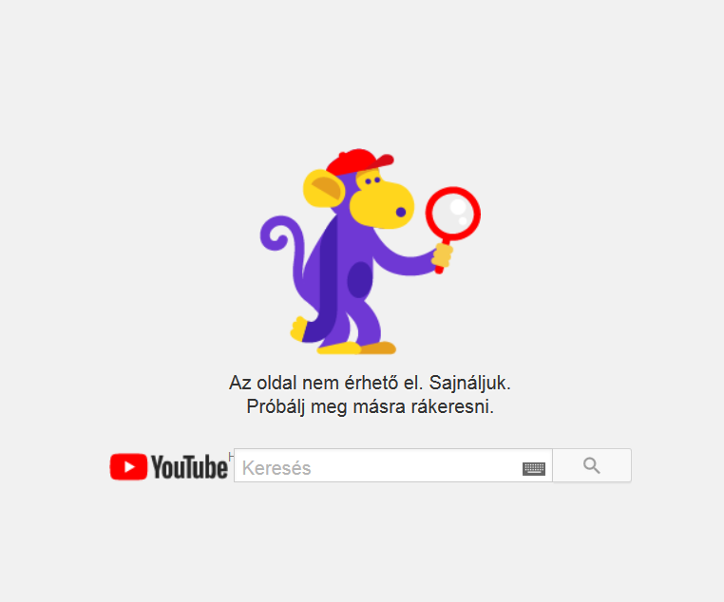
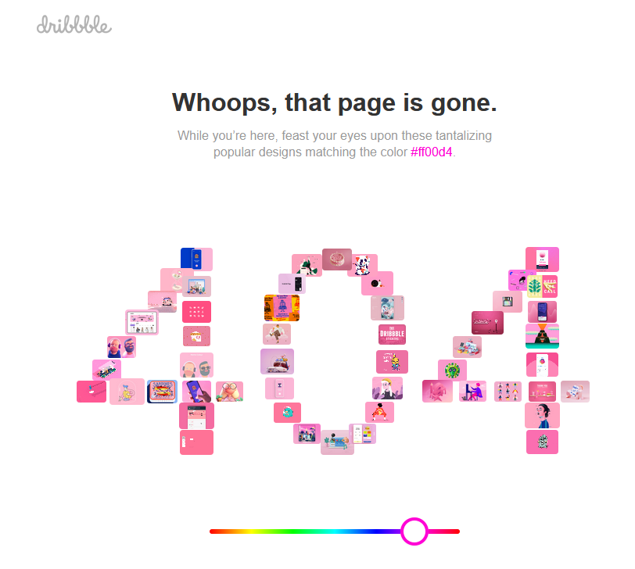
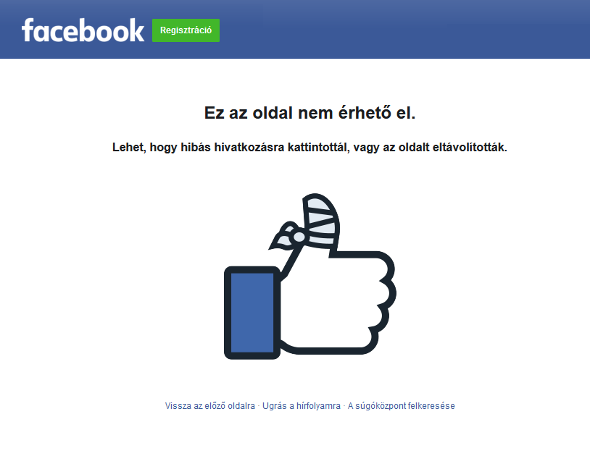
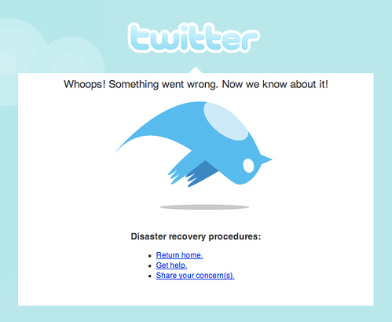
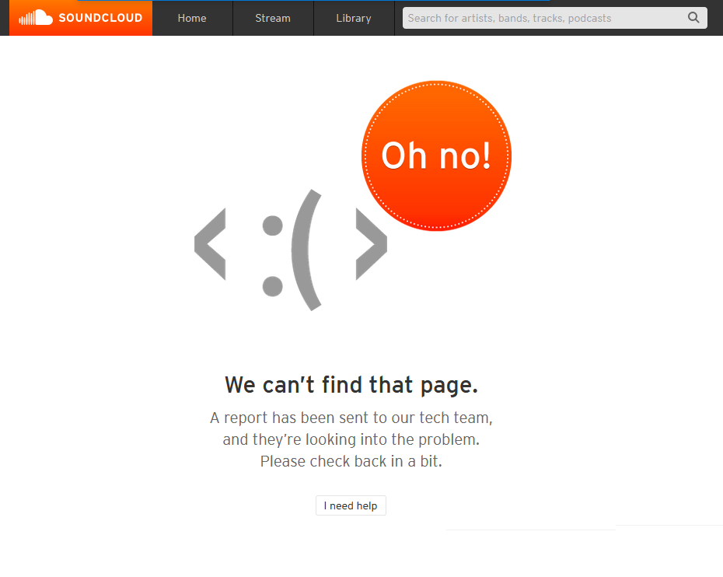
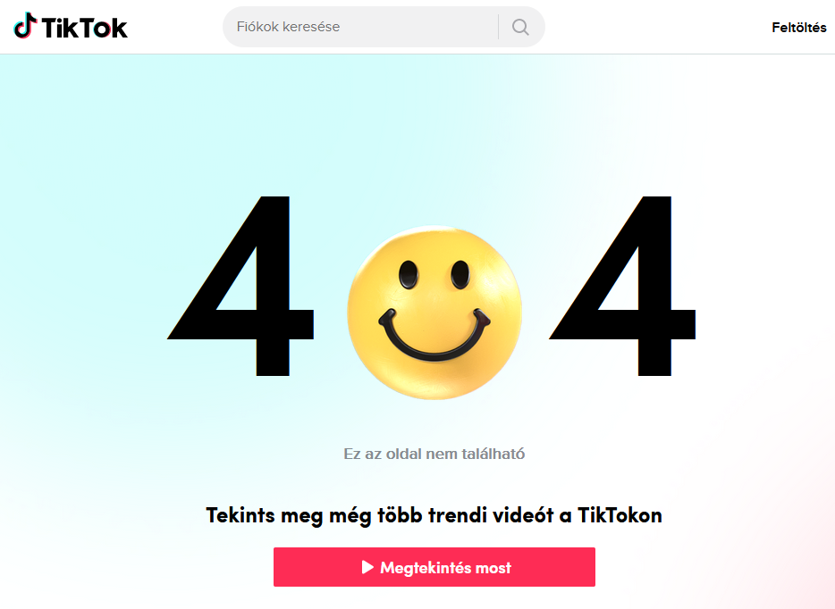
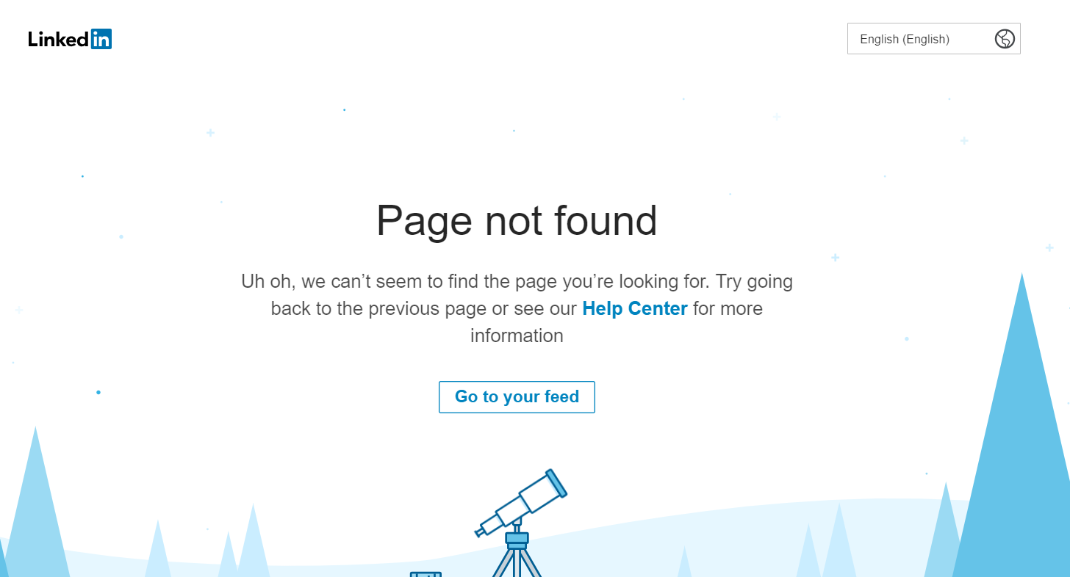
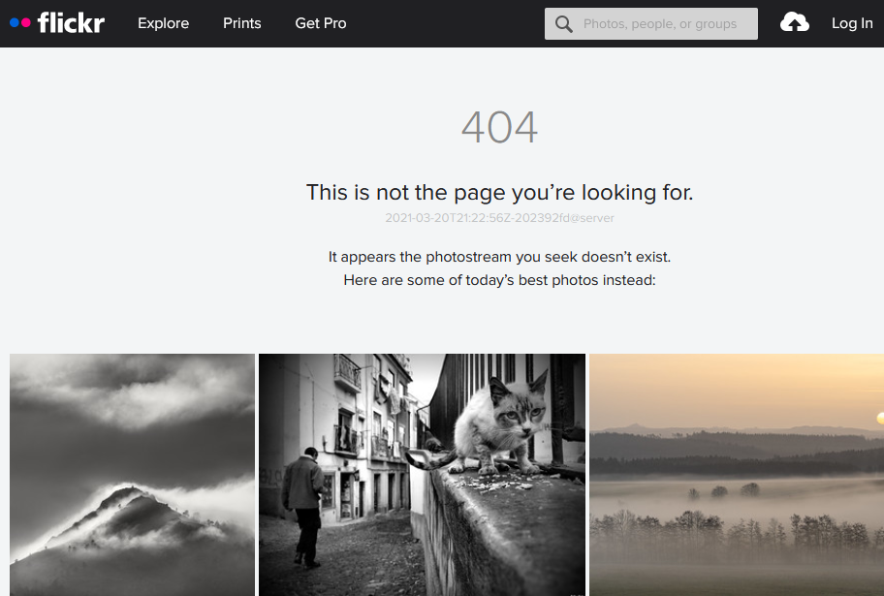
Köszönöm a figyelmet!
Honlap: https://webarchivum.oszk.hu Kapcsolat: mia@mek.oszk.hu

